Slide 1
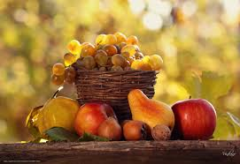
GIOSTRA AUTUNNALE
ATTIVITA’ ASINCRONA
INS ROSANNA ZANFARDINO CL 4 C
1 PARTE
GIOSTRA AUTUNNALE
GIOSTRA AUTUNNALE
GIOSTRA AUTUNNALE

Slide 2
Lettura e comprensione
PER UNA LETTURA ATTENTA E UNA CORRETTA COMPRENSIONE ALLENATI SEGUENDO LE INDICAZIONI INDICATE

Slide 3
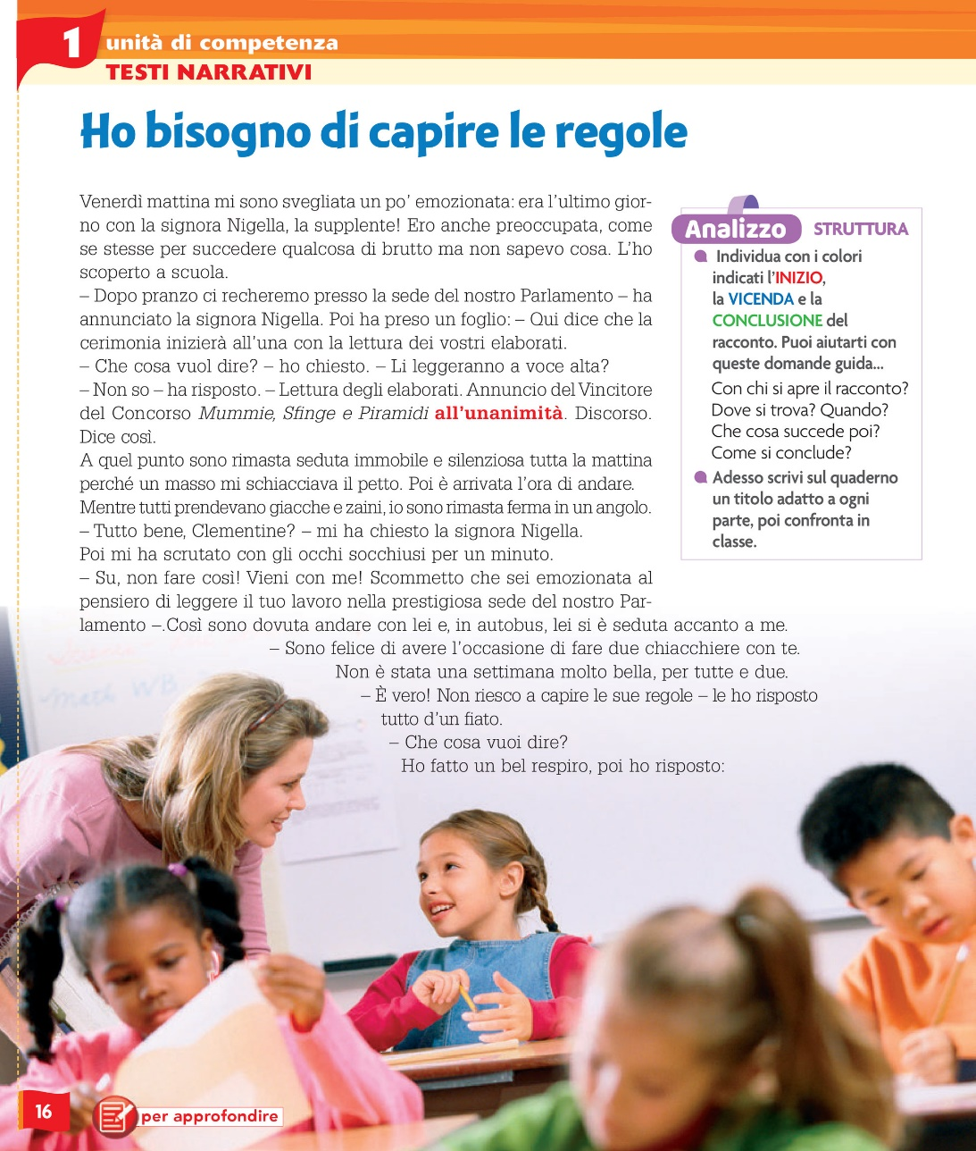
Leggi ,completa le attività indicate a pag. 16-e17 del tuo testo di lettura, elabora una mappa con: l’idea centrale, l’argomento le informazioni principali e lo scopo del testo
INDIZI per conoscere il contenuto di un testo:
Osserva le immagini, rifletti sul titolo e scrivi
L’anticipazione del testo

Slide 4
Ripassa il modo indicativo dei verbi essere e avere nelle pagine delle tavole dei verbi a pag 152-153 del libro di grammatica e completa le attività indicate in videolezione a pag.126
Verso l’approfondimento lessicale

Slide 5
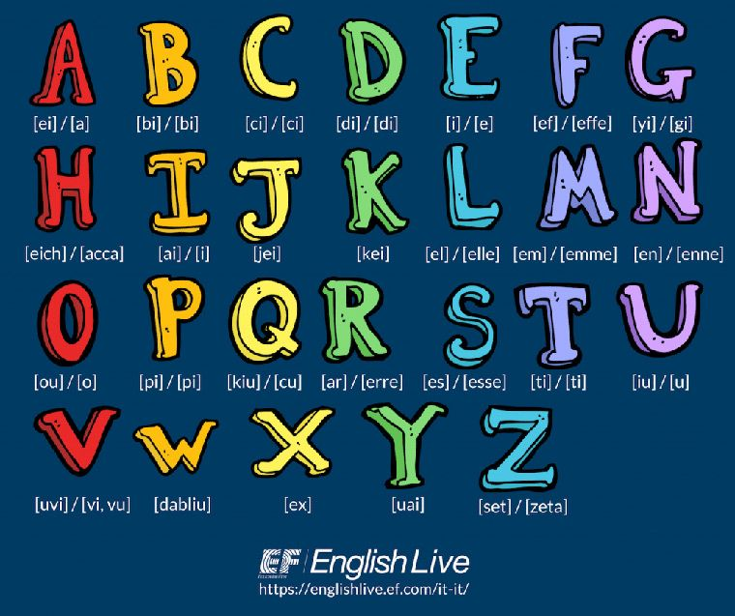
Ripeti l’ alfabeto in inglese e fai lo spelling dei nomi di 4 compagni, poi scrivilo sul quaderno

